Slide 1

代码的坏味道
任何傻瓜都会编写计算机能理解的代码，好的程序员能够编写人能够理解的代码。
—— Martin Fowler

Slide 2

Code Smell
有点不对，但不太好说
一种感觉
如果尿布臭了，就换掉它

Slide 3
Code Smell
代码气味是一种通常对应着系统中更深层问题的表面的迹象。
减少重复代码，
提高表达力，
提早构建简单抽象，
这就是我写整洁代码的方法。
——马丁-福勒
——《代码整洁之道》
设计气味是设计中一些违反基本设计原则并对代码质量产生负面影响的结构。
——《软件设计重构》

Slide 4
特征总结帮助我们
➔ 定性地描述什么样的代码需要改善
➔ 统一语言
➔ 培养代码审美

Slide 5

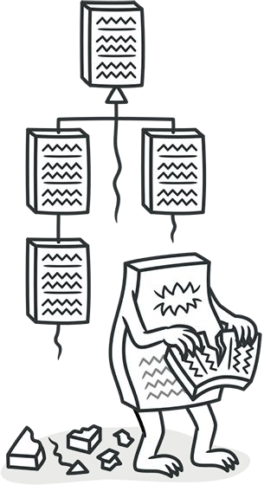
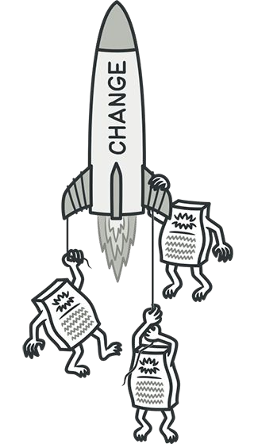
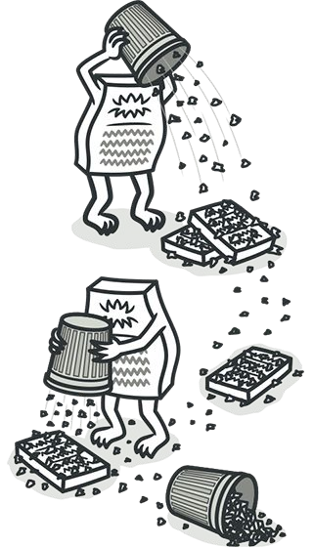
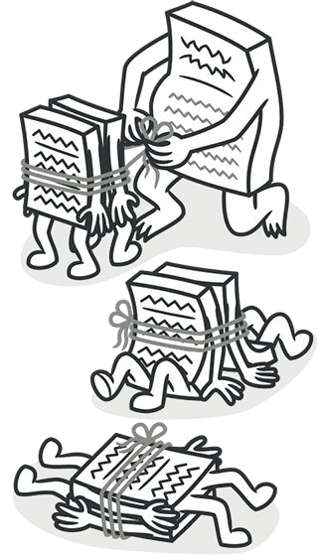
坏味道的分类
代码膨胀
滥用OO
难以修改
并非必要
增加耦合

Slide 6
代码膨胀
过长的函数
数据泥团
过长的参数列表
基本类型偏执
过大的类
循环语句

Slide 7
滥用OO
临时字段
被拒绝的遗赠
异曲同工的类

Slide 8
难以修改
发散式变化
神秘命名
霰弹式修改
全局数据
重复的switch

Slide 9
并非必要
死代码
纯数据类
重复代码
冗赘的元素
注释
夸夸其谈的通用性

Slide 10
增加耦合
过长的消息链
依恋情结
中间人
内幕交易
可变数据

Slide 11
神秘命名
<button class="p-t-3">确认</button>
String sfzz; // 身份证背面
String sfzf; // 身份证反面

Slide 12
神秘命名
<button class="p-t-3">确认</button>
String sfzz; // 身份证正面
String sfzf; // 身份证反面
<style>
.p-t-3 {
padding-top: 0.3rem;
}

Slide 13
冗赘的元素
@AllArgsConstructor
@Getter
public class RoomType {
private int type;
}
不必要的结构。
名字和实现代码看起来一模一样的
函数。
只是一个简单的函数的类。
public class RoomChecker {
public Boolean isRoomBooked(Room room) {
return room.isBooked;
}
}

Slide 14
重复代码
// in class Reciept
public String getReceiptString() {
String customerInformation = "Customer: " +
customerName.getTitle() + customerName.getName() +
System.lineSeparator() +
"Address: " +
address.getHouseNumber() + " " +
address.getStreetAddress() + ", " +
address.getCity() + ", " + address.getProvince() + ", " +
address.getZipCode();
String itemsDetail = "Items: " + System.lineSeparator() +
items.stream()
.map(item -> item.getName() + " x " +
item.getCount() + ",\\t" + item.getPrice())
.collect(Collectors.joining(System.lineSeparator()));
String itemTotal = "Total: " + getTotal();
return customerInformation + System.lineSeparator() + itemsDetail +
System.lineSeparator() + itemTotal;
}
// in class AirwayBill 快递单
public String to() {
return "Customer: " +
toCustomerName.getTitle() + toCustomerName.getName() +
System.lineSeparator() +
"Address: " +
toAddress.getHouseNumber() + " " +
toAddress.getStreetAddress() + ", " +
toAddress.getCity() + ", " + toAddress.getProvince() +
", " + toAddress.getZipCode() +
System.lineSeparator() +
"Tel: " + toTel;
}
不同位置,
相同或相似的代码结构。

Slide 15
可变的数据
@Data
public class ShoppingCart {
private double totalPrice;
private Map<Item, Integer> items = new HashMap<>();
public void addItem(Item item) {
if (items.containsKey(item)) {
items.put(item, items.get(item) + 1);
} else {
items.put(item, 1);
}
totalPrice += item.getPrice();
}
}
@Data
class GoodsIndex {
private Map<String, Object> goodsMap;
public void addBook(Book book) {
goodsMap.put(book.getTitle(), book);
}
public void addDvd(Dvd dvd) {
goodsMap.put(dvd.getName(), dvd);
}
}
数据的变化并非来源于有限的函数;
变量在不同时候被用于存储不同的东西。

Slide 16
发散式变化
@Getter
public class Account {
private int accountNumber;
private double balance = 0;
public Account(int accountNumber) {
this.accountNumber = accountNumber;
}
public void credit(double amount) { balance += amount; }
public void debit(double amount) { balance -= amount; }
public String toXml() {
return "<account><id>" + accountNumber +
"</id><balance>" + balance + "</balance></account>";
}
public String toText() {
return "Account: " + accountNumber + "\nBalance: " + balance;
}
}
一个类受多种变化的影响,
希望修改不同上下文时,
需要修改类中的多个不同的函数。
违背单一职责。
做出的某个模块的小修改，必须修改某个类的多个函数

Slide 17
霰弹式修改
public class Transfer {
public void transfer(Account from, Account to, float amount) {
from.debit(amount);
to.credit(amount);
if (amount > 300) {
sendTotification(from, to);
}
}
private void sendTotification(Account from, Account to) {
MsgSender msgSender = new MsgSender();
msgSender.sendChangeNotification(from);
msgSender.sendChangeNotification(to);
}
}
public class InterestsHandler {
public void calculateInterests(Account account) {
double interests = account.getBalance() * 0.003;
account.credit(interests);
if (interests > 300) {
new MsgSender().sendChangeNotification(account);
}
}
}
当遇到某种变化,
需要在许多不同的类内做出小的修改。

Slide 18
依恋情结
public class InsuranceQuote {
private Motorist motorist;
public InsuranceQuote(Motorist motorist) {
this.motorist = motorist;
}
public RiskFactor calculateMotoristRisk() {
if (motorist.getPointsOnLicense() < 6 || motorist.getAge() < 25) {
return RiskFactor.HIGH_RISK;
} else if (motorist.getPointsOnLicense() < 9) {
return RiskFactor.MODERATE_RISK;
}
return RiskFactor.LOW_RISK;
}
}
一个函数和另一个模块中的函数或
数据交流格外频繁,远胜自己内部。

Slide 19
数据泥团
public Deliver(int deliverNumber, String size, Double weight,
String buyerName, String buyerPhoneNumber, String buyerAddress) {
this.deliverNumber = deliverNumber;
this.size = size;
this.weight = weight;
this.buyerName = buyerName;
this.buyerPhoneNumber = buyerPhoneNumber;
this.buyerAddress = buyerAddress;
}
public Order(Sku sku,
String buyerName, String buyerPhoneNumber, String buyerAddress) {
this.sku = sku;
this.buyerName = buyerName;
this.buyerPhoneNumber = buyerPhoneNumber;
this.buyerAddress = buyerAddress;
}
成堆出现的若干个参数。
它们可能并非必要,它们可能
组合为对象。

Slide 20
基本类型偏执
@AllArgsConstructor
public class DeliveryManager {
private String toAddress;
private String fromAddress;
public DeliverCenter allocateTo() {
if (getProvince(toAddress).equals(getProvince(fromAddress))) {
return DeliverCenter.LOCAL;
}
if (getProvince(toAddress).equals("湖北") && getCity(toAddress).equals("武汉")) {
System.out.println("因疫情原因站点暂无法派送");
return DeliverCenter.LOCAL;
}
return DeliverCenter.FOREIGN;
}
private String getCity(String address) {
return address.substring(address.indexOf("省") + 1, address.indexOf("市"));
}
private String getProvince(String address) {
return address.substring(0, address.indexOf("省"));
}
}
用基本类型来代表包含行为或逻辑的数据。
一些基本类型无法表示一个数据的真实意义，例如电话号码、温度等。

Slide 21
重复的switch
public class Employee {
......
public int payAmount() {
switch (type) {
case ENGINEER:
return monthlySalary;
case SALESMAN:
return monthlySalary + commission;
case MANAGER:
return monthlySalary + bonus;
default:
throw new RuntimeException("Invalid employee");
}
}
}
public class CheckInSystem {
......
public boolean checkIn(String fingerprint) {
Employee employee = EmployeeRepository.query(fingerprint);
int type = employee.getType();
String record;
switch (type) {
case ENGINEER:
record = "I’m an Engineer, name is " + employee.getName();
break;
case SALESMAN:
record = "I’m a Salesman, name is" + employee.getName();
break;
case MANAGER:
record = "I’m a Manager, name is" + employee.getName();
break;
default:
record = "";
}
if (checkInRecords.isEmpty()) {
return false;
}
checkInRecords.put(fingerprint, record);
return true;
}
}
在多个地方反复使用同样的条件判
断语句完成逻辑。
每当想增加新的分支,要找到所有
的使用者。

Slide 22
循环语句
public Integer[] filterEvenNumber() {
List<Integer> result = new ArrayList();
for (int i = 0; i < input.length; i++) {
if (input[i] % 2 == 0) {
result.add(input[i]);
}
}
return result.toArray(new Integer[result.size()]);
}
public Integer[] filterOddNumber(int[] input) {
return Arrays
.stream(input)
.filter(number -> number % 2 == 1)
.boxed()
.toArray(Integer[]::new);
}
For, while ....
管道可以帮助我们更快地看清被处
理的元素及其动作。

Slide 23
夸夸其谈通用性
public class Baby implements HumanAble {
private Map<String, Long> records = new HashMap<>();
@Override
public void crawl() {increase("CRAWL");}
@Override
public void eat() {increase("EAT");}
@Override
public void drink() {increase("DRINK");}
@Override
public void cry() {increase("CRY");}
public long getTimes(String behavior) {
return records.get(behavior);
}
private void increase(String behavior) {
Long crawlTimes = records.get(behavior);
if (crawlTimes != null) {
records.put(behavior, crawlTimes + 1);
return;
}
records.put(behavior, 1L);
}
}
不必要的抽象类、委托、函数和参数。
往往为假想的需求进行了过度设计。

Slide 24
临时字段
@Getter
public class StorageManger {
private List<ProductBatch> productBatches = new ArrayList<>();
private List<ProductBatch> productBatchesToExpired;
public void addProductBatch(ProductBatch productBatch) {
this.productBatches.add(productBatch);
productBatchesToExpired = productBatches.stream().filter(batch ->
{
LocalDateTime expirationDate = LocalDateTime.ofInstant(batch.getExpiredDate().toInstant(),ZoneId.systemDefault());
return LocalDateTime.now().plusDays(30).isAfter(expirationDate);
}
).collect(Collectors.toList());
}
public void removeProductBatch(ProductBatch productBatch) {
productBatches.removeIf(batch -> batch.getBatchId().equals(productBatch.getBatchId()));
}
public void sendExpiredAlert() {
System.out.println("Expired alert:\n");
productBatchesToExpired.forEach(productBatch ->
System.out.println(productBatch.getName() + " " + productBatch.getBatchId() +
" will expired on " + productBatch.getExpiredDate().toString()
)
);
}
}
其内部某个字段仅为某种特
定情况而设,意义不明。

Slide 25
过长的消息链
public class DiseaseControlCenter {
private List<Community> communities;
public boolean hasPatient() {
return communities
.stream()
.flatMap(community -> community.getBuildings().stream())
.flatMap(building -> building.getRooms().stream())
.flatMap(room -> room.getPersons().stream())
.anyMatch(Person::isInfected);
}
}
对象A请求对象B,
对象B再请求对象C,
对象C再请求对象D,
......
一旦对象关系发生变化,凉凉。

Slide 26
中间人
public class Employee {
@Getter
@Setter
private Department department;
public Person getManager() {
return department.getManager();
}
}
@AllArgsConstructor
public class Department {
@Getter
private String name;
@Getter
private Person manager;
}
过度运用委托,
事无巨细地将函数委托给其他类,
比如某个类的接口有一半函数都委
托给其他的类。

Slide 27
内幕交易
@Data
public class Motorist {
private String surname;
private String firstName;
private String title;
private License license;
public RiskFactor getRiskFactor() {
if (license.getPoints() < 6) return RiskFactor.HIGH_RISK;
if (license.getPoints() < 9) return RiskFactor.MODERATE_RISK;
return RiskFactor.LOW_RISK;
}
}
public class License {
private Motorist motorist;
@Getter
private int points = 12;
public void setMotorist(Motorist motorist) {
this.motorist = motorist;
}
public void reducePoints(int points) {
this.points -= points;
}
public String getSummary() {
return motorist.getTitle() + " " + motorist.getFirstName() + " " + motorist.getFirstName() + ", " + Integer.toString(getPoints());
}
}
两个类存在大量相互的数据访问或交换,且对外不可见。

Slide 28
异曲同工的类
public class IPChecker {
public boolean checkIP(String ipAddress) {
if (ipAddress.isEmpty()) { return false; }
List<String> ipUnits = Arrays.asList(ipAddress.split("."));
if (ipUnits.size() != 4) {
return false;
}
for (int i = 0; i < 4; ++i) {
int ipUnitIntValue;
try {
ipUnitIntValue = Integer.parseInt(ipUnits.get(i));
} catch (NumberFormatException e) {
return false;
}
if (ipUnitIntValue < 0 || ipUnitIntValue > 255) {
return false;
}
if (i == 0 && ipUnitIntValue == 0) {
return false;
}
}
return true;
}
}
public class IPValidator {
public boolean isValidIp(String ipAddress) {
if (ipAddress.isEmpty()) {
return false;
}
String regex =
"^(1\\d{2}|2[0-4]\\d|25[0-5]|[1-9]\\d|[1-9])\\." +
"(1\\d{2}|2[0-4]\\d|25[0-5]|[1-9]\\d|\\d)\\." +
"(1\\d{2}|2[0-4]\\d|25[0-5]|[1-9]\\d|\\d)\\." +
"(1\\d{2}|2[0-4]\\d|25[0-5]|[1-9]\\d|\\d)$";
return ipAddress.matches(regex);
}
}
一致的行为,
不一致的接口。

Slide 29
纯数据类
@Data
@AllArgsConstructor
public class CartItem {
private String name;
private int amount;
private double price;
}
public class Cart {
List<CartItem> cartItems;
public void addCartItem(CartItem cartItem) {
cartItems.add(cartItem);
}
public Double getTotalPrice() {
Double result = 0.0;
for (CartItem item : cartItems) {
Double subTotal = item.getPrice() * item.getAmount();
result += subTotal;
}
return result;
}
}
类中除了用于读写字段的函数外别无他物。
没有行为。

Slide 30
public abstract class Animal {
protected String name;
public void layEgg() {
System.out.println("Get an egg.");
}
public void milk() {
System.out.println("Get milk.");
}
public abstract void provide();
}
被拒绝的遗赠
public class Chicken extends Animal {
@Override
public void provide() { layEgg(); }
}
public class Duck extends Animal {
@Override
public void provide() { layEgg(); }
}
public class Cow extends Animal {
@Override
public void provide() { milk(); }
}
public class Goat extends Animal {
@Override
public void provide() { milk(); }
}
继承体系中,
子类不想或不需要继承超类中的数
据或函数。

Slide 31
注释
/**
* This is class A
*
* @author 帅得飞起的小王
* @version 1.0
* @created 2020/2/22
*/
public class A {
public static void main(String[] args) {
// Prints Hello, World! on standard output.
System.out.println("Hello World!");
}
}
如果这些注释是用来描述一段代码在做什么,那么它在说:快来重构这段代码吧!
当你感觉需要编写注释时，请先尝试重构，试着让所有注释变得多余

Slide 32
分类回顾
过长的函数
死代码
过长的参数列表
神秘命名
重复代码
过长的消息链
过大的类
全局数据
注释
中间人
数据泥团
临时字段
发散式变化
纯数据类
可变数据
基本类型偏执
被拒绝的遗赠
霰弹式修改
冗赘的元素
依恋情结
循环语句
异曲同工的类
重复的switch
夸夸其谈的通用性
内幕交易
代码膨胀
滥用OO
难以修改
并非必要
增加耦合

Slide 33
坏味道与重构
我们只会告诉你一些迹象,它会指出“这里有一个可以用重构解决的问题”。
你必须培养自己的判断力,学会判断一个类内有多少实例变量算是太大、一个函数内有多少行代码才算太长。
只要看到代码需要改善,就改善它。但是,如果你的经理要求你完成某项功能,以备明天进行演示之用,那么当然应该先完成这项功能,以后再进行重构。
持续重构能够很好地满足业务需求,但是重构实践必须和谐地适应业务上的轻重缓急。
——《重构:改善既有代码的设计》
——《重构与模式》

